Slide 1
Tech Task Ammagamma
Braceschi Matteo
30 Ottobre 2024

Slide 2
Agenda
Introduzione
Spiegazione RAG: OlympicGPT
Gestione risposte Out-of-KB
Valutazione & Risultati
Possibili sviluppi

Slide 3
Introduzione
Obbiettivo:
Sviluppo di un sistema RAG la cui knowledge base è basata sulle seguenti pagine Wikipedia:
https://en.wikipedia.org/wiki/Olympic_Games
https://en.wikipedia.org/wiki/Summer_Olympic_Games
Presupposti:
Sviluppo del sistema RAG in lingua inglese per limiti di risorse

Slide 4

Spiegazione RAG: OlympicGPT
Wikipedia Extractor
RETRIEVER
Parsing & Chunking
Embedder
User Question
Embedder
Similarity Check
> Treshold

Slide 5
Spiegazione RAG: OlympicGPT
GENERATOR
Chunk testo Wikipedia
Prompt del Modello
LLM (GPT2)
ANSWER

Slide 6
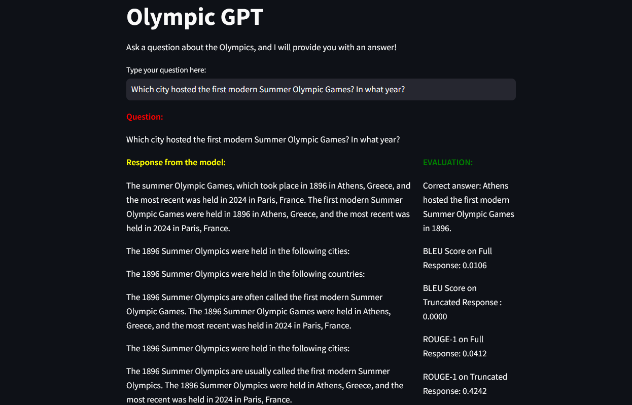
Preview – Olympic GPT

Slide 7
Gestione risposte Out-of-KB
Richiesta di riformulazione della domanda all’utente
Estensione del Retriever ad altre fonti esterne tramite agenti o API
Dichiarazione esplicita che il modello non ha trovato la risposta e suggerimento di ulteriori ricerche

Slide 8
Valutazione & Risultati
Domanda: Which city hosted the first modern Summer Olympic Games? In what year? Risposta: The Summer Olympic Games were held in 1896 in Athens, Greece, and the first modern Olympic Games, held in 1896, took place in the capital, Athens, Greece. The first modern Olympic Games were held in 1896 in Athens, Greece, and the first modern Olympics….(repeated text) Risposta corretta: Athens hosted the first modern Summer Olympic Games in 1896.
Metrica | Misura | Ris. Intera | Ris. Troncata
ROUGE-1 | Sovrapposizione di singole parole (unigrammi). | 0.0442 | 0.4242
ROUGE-2 | Sovrapposizione di bigrammi (due parole consecutive). | 0.0247 | 0.1935
ROUGE-L | Basato sulla sequenza comune più lunga (LCS). | 0.0393 | 0.3636
BLEU | Valuta la precisione degli n-grammi, con penalità di brevità. | 0.0106 | 0.0000

Slide 9
Possibili sviluppi
Cambiare modello per avere performance migliori
Sviluppo di altri agenti Retriever che prendono informazioni esterne

Slide 10
Grazie per l’attenzione
Matteo Braceschi

